Slide 2
2
O QUE
PODEMOS
FAZER?

Slide 3
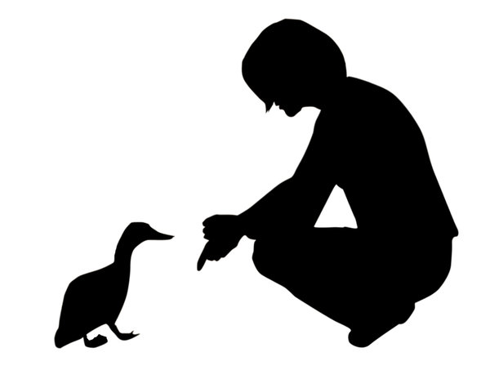
3
Seis colegas da minha turma deixaram de falar comigo e de se sentar ao pé de mim. Elas gozam comigo e lançam falsos rumores acerca de mim. À noite, quando me deito, choro muito por causa disso.”
Joana (8 anos)
Dois rapazes mais velhos esperam por mim no portão da escola, todos os dias. Eles dizem que me batem senão lhes der dinheiro e que me partem o braço se eu contar a alguém o que se está a passar. Tenho muito medo de contar a alguém.”
Pedro (12 anos)

Slide 4
BULLYING….
É um comportamento
agressivo
4
Deliberadamente ofensivo
Viola os direitos dos outros
Desequilíbrio de poder entre os agressores e vítimas
A vítima tem dificuldade em defender-se
Agressões repetidas no tempo
Cria um clima hostil
INTENCIONAL
CONTINUADO
DESIGUAL

Slide 5
TIPOS DE BULLYING…
5
FÍSICO
VERBAL
MATERIAL
SEXUAL
Bater, pontapear, empurrar
Insultar, desafiar, chamar nomes
Destruir, estragar, furtar, roubar
Insultar, fazer comentários de natureza
sexual, assediar , obrigar a atos sexuais
DIRETO
Espalhar boatos , Exclusão, manipulação
das amizades
Cyberbullying
PSICOLOGIO/EMOCIONAL
OU SOCIAL
VIRTUAL
INDIRETO

Slide 6
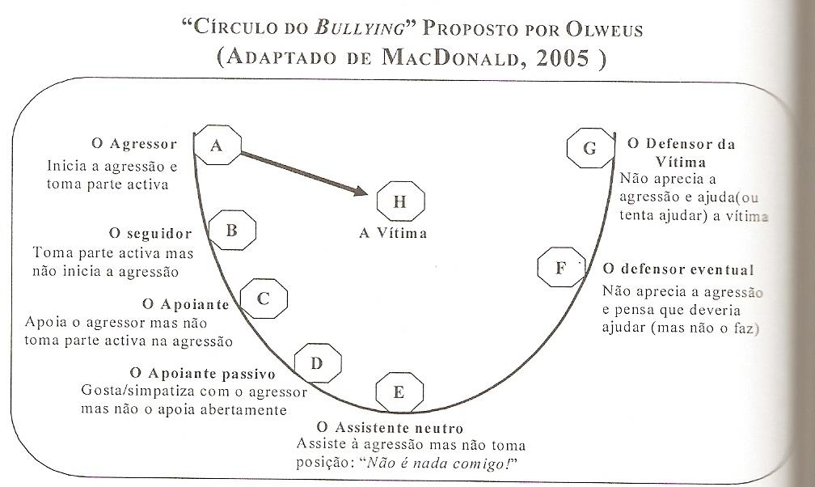
6
QUEM É QUEM…
Circulo de bullying proposto por Olweus, adp.Macdonalds 2015

Slide 7
7
O BULLY E A VÍTIMA - FACTORES DE RISCO
Podem ser provenientes de qualquer extracto socioeconómico, cultural ou religioso
Familiares
Escolares
Individuais
Sociais
Falta de atenção e afecto
Falta de supervisão
Estilos de personalidade e relacionamento interpessoal
Nível de violência local
Estilo parental autoritário
Falta de regras
Tolerância à violência
Disciplina dura/inconsistente
Temperamento
Ambiente escolar
Modelos de comportamentos agressivos
Dimensão da escola/turma vs vigilância
Maus-tratos, negligência e abuso sexual

Slide 8
8
FACTORES DE PROTEÇÃO
Família
Individual
Apoio social (Carvalhosa, 2008)
Práticas educativas ajustadas
Auto-estima e autoconfiança ajustadas
Apoio dos amigos e da família
Regras definidas
Tolerância à frustração
Apoio dos colegas e dos professores
Apoio afectivo

Slide 9
9
O BULLY…
Querem poder
Têm uma atitude positiva face à violência
São impulsivos
Têm dificuldade em respeitar as regras
Sentem satisfação em infligir maus tratos aos pares e reforçam o comportamento com a obtenção de bens materiais e “prestígio”
Têm uma auto-imagem positiva

Slide 10
10
A VÍTIMA…
Aparência
Orientação sexual
São impulsivos
Intelecto
Estrato socioeconómico
Origem cultural ou crença religiosa
As vítimas são usualmente vistas pelos outros de forma diferente pela:

Slide 11
11
SINAIS E SINTOMAS…
Físicos
Cortes, arranhões, hematomas
Dores de cabeça, dores de estômago “de barriga”
Bens danificados
Bens que “desaparecem” e que têm de ser repostos
Isolamento e/ou timidez
Ansiedade
Depressão
Agressividade
Emocionais

Slide 12
12
CARACTERISTICAS DAS VÍTIMAS…
Comportamentais/Sociais:
Perturbações/alterações alimentares e do sono (ex., pesadelos)
Desinteresse por actividades anteriormente tidas como interessantes
Praticar o Bullying com os irmãos e maus-tratos a animais domésticos
Automutilação, tentativas ou ameaças de suicídio
Mudança de amigos
Académicos:
Recusa em ir à escola
Alteração dos percursos para a escola e pedir para ser acompanhado
Resultados académicos mais fracos

Slide 13
13
QUEM PODE AJUDAR?
Brainstorming
Sala de Aula
Recreio
Funcionários
Encarregados de Educação
Colegas

Slide 14
14
COMO PODE AJUDAR?
Peça ao aluno para lhe contar exactamente…- O que se passou? Quem esteve envolvido? Onde? Quando? Quantas vezes aconteceu?
Reforce que agiu da melhor maneira
Reforce que não tem culpa do sucedido
O aluno deve sentir que as suas revelações não são colocadas em causa
Confrontar o aluno com a necessidade de ser ajudado por um adulto
Não fazer promessas que não poderá cumprir

Slide 15
15
ESTRATÉGIAS A SEGUIR
Encaminhar o aluno para acompanhamento psicológico
Proximidade entre professor/psicólogo
Ajudar o aluno a criar algumas estratégias para reagir, sem chorar ou mostrar transtorno, mas simplesmente ignorando o/a intimidador/a
Encorajar a criança a desenvolver actividades nas quais é habilidosa
Avaliar as alterações de comportamento em sala de aula

Slide 16
16
ESTRATÉGIAS A SEGUIR
Revelar disponibilidade para atendimento ao aluno
Ajudá-la a reduzir as oportunidades de intimidação (Exemplo: não levar objectos de valor para a escola, andar sempre em grupo e evitar ficar sozinha/o nos corredores, balneários, etc.)
Articular com os restantes professores: observarem a interacção com o resto da turma, detectarem se existem conflitos, etc.

Slide 17
ESTRATÉGIAS A SEGUIR
17
Solicitar apoio aos elementos da Escola Segura da PSP:
Realização de ações de sensibilização sobre bullying
Elaboração de planos de prevenção
A PSP –ESCOLA SEGURA
ESTÁ NA ESCOLA !
LEMBRE-SE…..

Slide 18
ESTRATÉGIAS A SEGUIR
18
AUXILIARES
EDUCAÇAO
PROFESSORES
Assegure-se de que os jovens percebem o que é o Bullying e os seus efeitos
Trabalhe com os alunos, no estabelecimento de regras contra o Bullying
Esteja atento aos sinais de Bullying
Pergunte às crianças como são tratados pelos colegas e se já assistiram a episódios de Bullying
Ninguém terá comportamentos de Bullying
Todos devem ajudar os colegas que são vítimas de Bullying
Todos devem ser incluídos nas actividades
Devem contar a um adulto se assistirem a Bullying

Slide 19
OS ADULTOS DEVEM….
19
Ajudar os jovens no desenvolvimento de estratégias para lidar com o Bullying
Ajudar os jovens a desenvolver competências sociais
Monitorização dos corredores e dos espaços exteriores
Agir de imediato na presença ou após o conhecimento de um episódio de Bullying
NUMA SITUAÇÃO CONCRETA :
Cessar com o Bullying
Tranquilizar e apoiar a vítima
Identificar o comportamento errado
Fazer referência às regras contra o Bullying
Impôr medidas e consequências apropriadas

Slide 20
20
MÉTODOS E ACOMPANHAMENTO
Comunicar o incidente
Aumentar a vigilância e a comunicação
Conversar com o bully com a vítima, separadamente
Falar primeiro com a vítima
Impor consequência ao bully
Falar com os pais das crianças envolvidas
Acompanhar as crianças à posteriori (Follow-up)

Slide 21
21
NAS ESCOLAS E CENTROS:
Políticas claras e específicas sobre o Bullying
Implementação de consequências para quem tenha o comportamento de forma
imediata e consistente
Premiar comportamentos pro-sociais
Aumentar a supervisão nos espaços exteriores e nas cantinas

Slide 22
22
NAS ESCOLAS E CENTROS:
Formação para os funcionários
Envolver os pais
Investigar os incidentes e trabalhar com os jovens para evitar futuros incidentes
Implementação de um plano de prevenção

Slide 23
O MEU FILHO É VÍTIMA….
23
O que devo fazer?
O que não devo fazer?
Manter a calma
Pensar primeiro antes de agir
Falar com o professor para saber se este tem conhecimento
Reforçar a auto-estima e autoconfiança da criança
Reagir com agressividade
Agir sem pensar
Pedir explicações aos Bullies
Pedir responsabilidades à escola
Comunicar/Participar a situação às Forças de Segurança

Slide 24
Mais informações em:
SITE | www.comunicaremseguranca.sapo.pt
SAPO | http://ajuda.sapo.pt/pt-pt/security
Internet Segura | http://www.internetsegura.pt/
PSP | http://www.psp.pt/Pages/defaultPSP.aspx

